Slide 1

尺间导视提案
尺间导视提案
以尺度回应空间
建筑与空间
八戒智创 · 案例设计
01
Notes:
八戒智创案例设计展示。页面展示设计内容；实际施工、系统上线与经营效果须以各项目真实记录为准。

Slide 2

尺间导视提案
先看路径，再谈标识
尺间 / 空间导视提案
远处
先辨认前进方向。
近处
再确认名称与具体位置。
八戒智创 · 案例设计
02
Notes:
八戒智创案例设计展示。页面展示设计内容；实际施工、系统上线与经营效果须以各项目真实记录为准。

Slide 3
尺间导视提案
每个转折，都需要一次确认
平面关系示意 · 不代表真实建筑平面
节点提示
入口
展览
阅读
入口与交叉处给出方向。
→
会谈
共享
终点确认
到达后用名称确认位置。
八戒智创 · 案例设计
03
Notes:
八戒智创案例设计展示。页面展示设计内容；实际施工、系统上线与经营效果须以各项目真实记录为准。

Slide 4
尺间导视提案
方向、名称、说明各有层级
导视版式设计
01
展览区 →
阅 读 室
先找到方向，
再读具体内容。
请保持安静，把时间留给阅读。
八戒智创 · 案例设计
04
Notes:
八戒智创案例设计展示。页面展示设计内容；实际施工、系统上线与经营效果须以各项目真实记录为准。

Slide 5
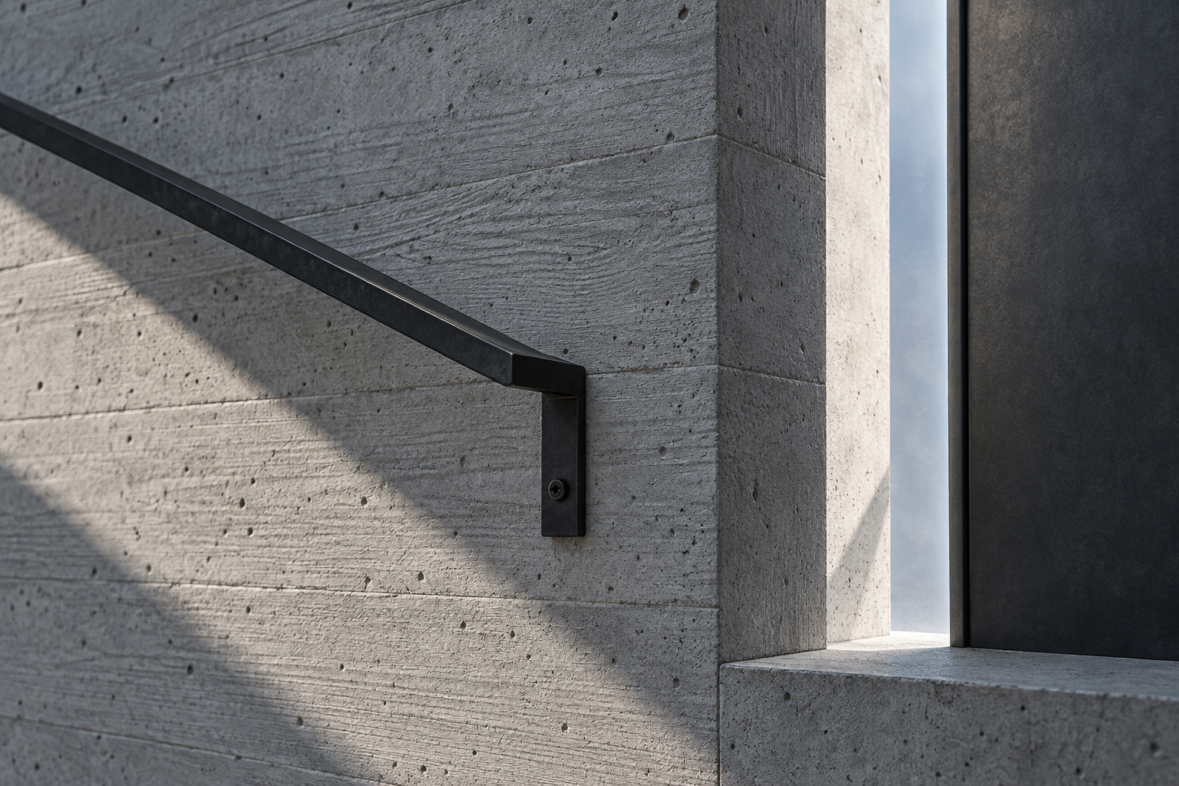
尺间导视提案
黑白之间，材料形成深度
节点设计画面
对比
让信息从背景中分离。
边界
把拼接与收口一并考虑。
八戒智创 · 案例设计
05
Notes:
八戒智创案例设计展示。页面展示设计内容；实际施工、系统上线与经营效果须以各项目真实记录为准。

Slide 6
尺间导视提案
同一规则，适应不同尺度
楼层、门牌与桌牌设计
02
会 谈 室
名称一致
方向准确
层级清楚
展览 / 阅读
请轻声交流
八戒智创 · 案例设计
06
Notes:
八戒智创案例设计展示。页面展示设计内容；实际施工、系统上线与经营效果须以各项目真实记录为准。

Slide 7
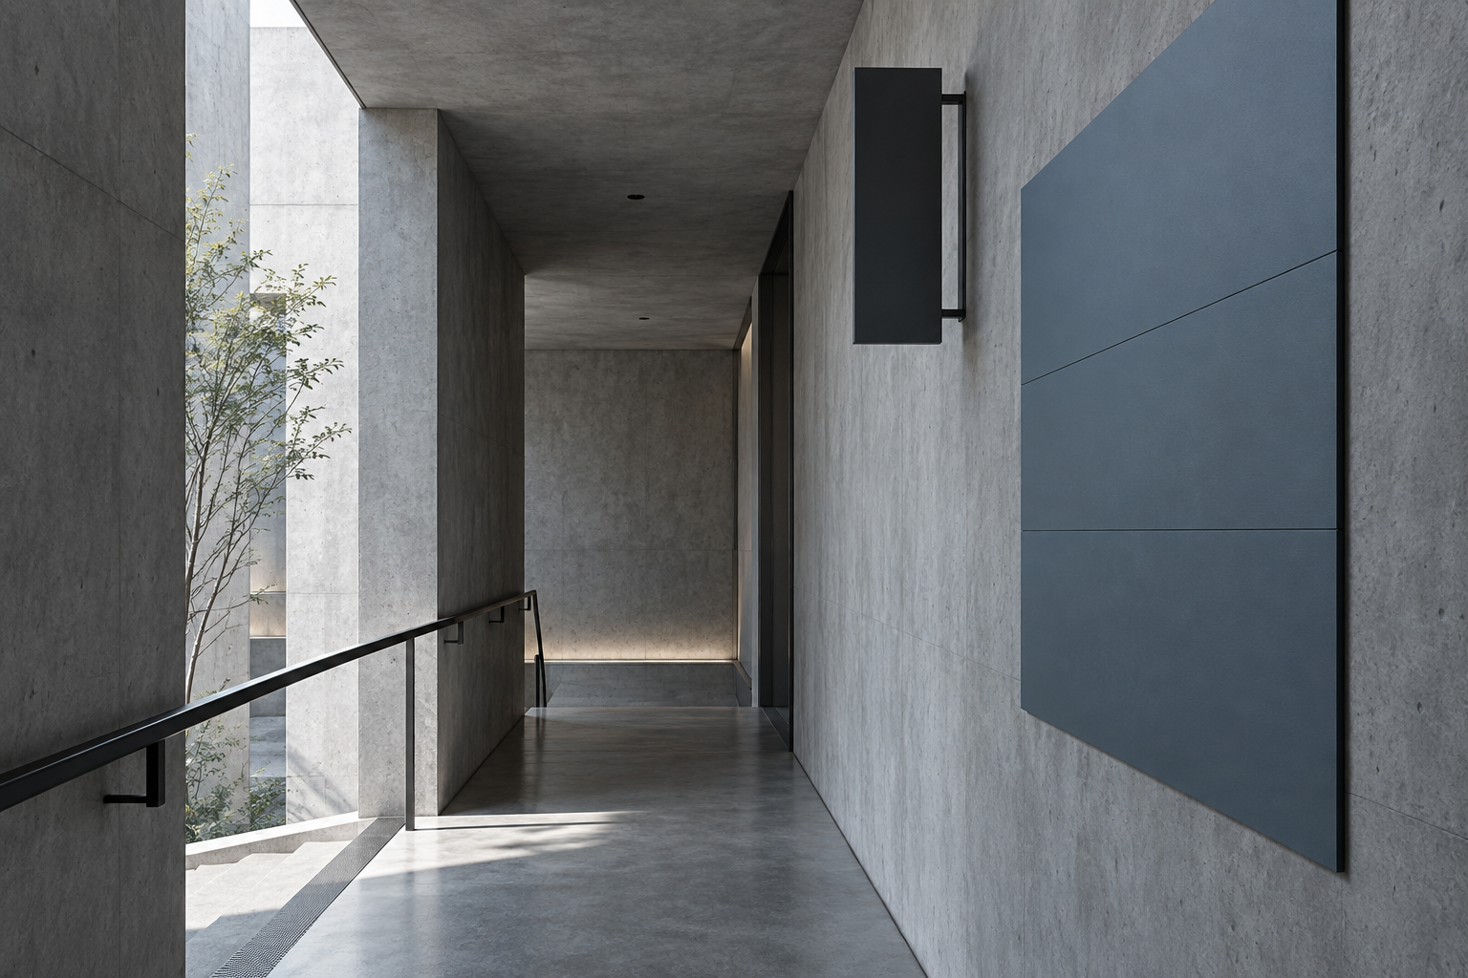
尺间导视提案
转角处的信息位置
侧向标牌在转弯前进入视线，墙面信息与扶手保持距离。深浅材质形成对比，方向与入口在同一空间顺序中被识别。
设计展示
八戒智创 · 案例设计
07
Notes:
本页为八戒智创设计展示。图像来源与制作记录保存在本地制作源；不作为真实客户、施工、性能或上线事实的证明。

Slide 8
尺间导视提案
以尺度，回应空间
尺间导视提案
尺
间
让人知道自己在哪里，
也知道下一步往哪里走。
八戒智创设计咨询：17709151771
八戒智创 · 案例设计
08
Notes:
八戒智创案例设计展示。页面展示设计内容；实际施工、系统上线与经营效果须以各项目真实记录为准。

